Slide 1



ХИМХОЛОДСЕРВИС
Научно-производственная фирма

Slide 2
ООО «НПФ «ХИМХОЛОДСЕРВИС»
ООО «Научно-Производственная Фирма «ХИМХОЛОДСЕРВИС»
Год основания: 1994
Род деятельности: Комплексные инжиниринговые услуги и энергоэффективные технические решения при создании и модернизации промышленных, общественных и спортивных объектов и сооружений.
Полный спектр услуг - проектирование, производство, поставка, монтаж, пусконаладка оборудования, обучение персонала, гарантийное и сервисное обслуживание.
© НПФ «ХИМХОЛОДСЕРВИС» | himholod.ru

Slide 3
Комплексный подход
С момента своего основания основной концепцией развития нашей фирмы стал комплексный подход к решению любых задач, возникающих у потребителей холода. Компания обеспечивает весь спектр услуг для сдачи объекта Заказчику «под ключ»:
- предпроектные проработки и технико-экономические обоснования;
- проектирование разделов ХС, ОВ, АХС, КЖ, КС, ЭМ, выпуск смет;
- производство широкой гаммы оборудования и систем автоматики;
- поставка оборудования собственного и зарубежного производства;
- монтажные или шеф-монтажные работы;
- пусконаладочные работы и обучение персонала;
- сервисное и гарантийное обслуживание.
© НПФ «ХИМХОЛОДСЕРВИС» | himholod.ru

Slide 4

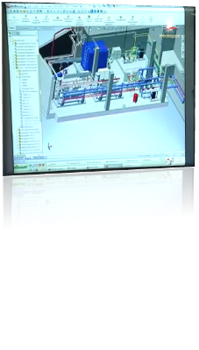
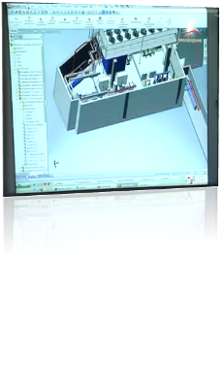
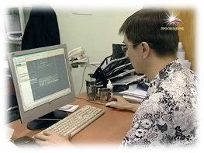
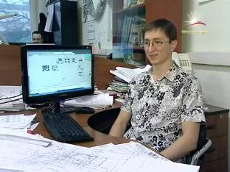
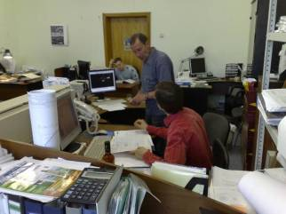
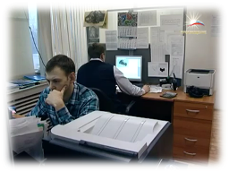
Проектирование
© НПФ «ХИМХОЛОДСЕРВИС» | himholod.ru

Slide 5
Проектирование
Сложившийся за годы существования компании проектный отдел сочетает в себе знания и опыт лучших кадров холодильной отрасли советской закалки с современными навыками и подходом нового поколения высококлассных специалистов и позволяет выполнять проекты любого уровня сложности.
Фирма осуществляет разработку рабочих проектов по созданию новых, модернизации и расширению существующих холодильных установок и систем холодоснабжения, включая все необходимые разделы, в том числе: электроснабжение, автоматику, диспетчеризацию, строительные конструкции, а также разработку сметной документации.
© НПФ «ХИМХОЛОДСЕРВИС» | himholod.ru

Slide 6
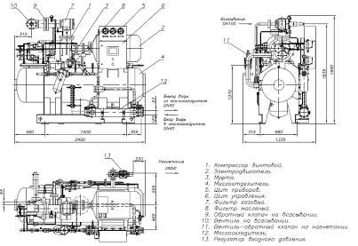
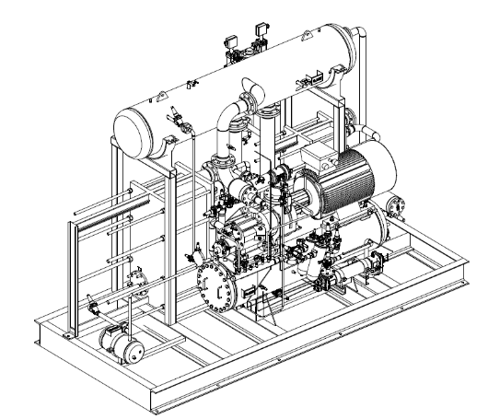
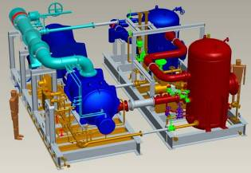
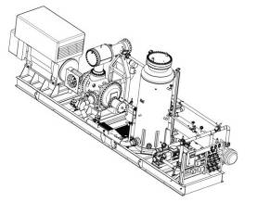
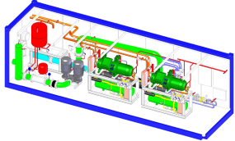
Разработка оборудования
© НПФ «ХИМХОЛОДСЕРВИС» | himholod.ru

Slide 7
Разработка оборудования
Одно из основных направлений деятельности фирмы нацелено на создание и производство нового оборудования, развитие отечественной промышленности.
Это обусловило создание собственной производственной базы, исследовательского, опытно-конструкторского подразделений.
На вооружении фирмы находятся современные и уникальные расчетные программы и методики, позволяющие проектировать и производить нестандартное оборудование для специальных и сложных задач.
Наличие в штате ряда высококвалифицированных специалистов, в том числе кандидатов и докторов наук, способствуют успешному развитию этого направления.
© НПФ «ХИМХОЛОДСЕРВИС» | himholod.ru

Slide 8
Разработка оборудования
ООО «НПФ «ХИМХОЛОДСЕРВИС» одно из немногих в России предприятий, которое наряду с ведущими организациями в области промышленного холодильного машиностроения производит разработки передовой холодильной техники.
Холодильные системы собственного производства комплектуются лучшими образцами зарубежной компрессорной техники –
компрессорами таких фирм, как Howden (Шотландия) и Bitzer (Германия).
Это позволяет выпускать высоконадежные и конкурентоспособные холодильные машины с широкой гаммой основного и вспомогательного оборудования, холодопроизводительностью от 50 до 5000 кВт,
не уступающие по качеству иностранным аналогам.
© НПФ «ХИМХОЛОДСЕРВИС» | himholod.ru

Slide 9
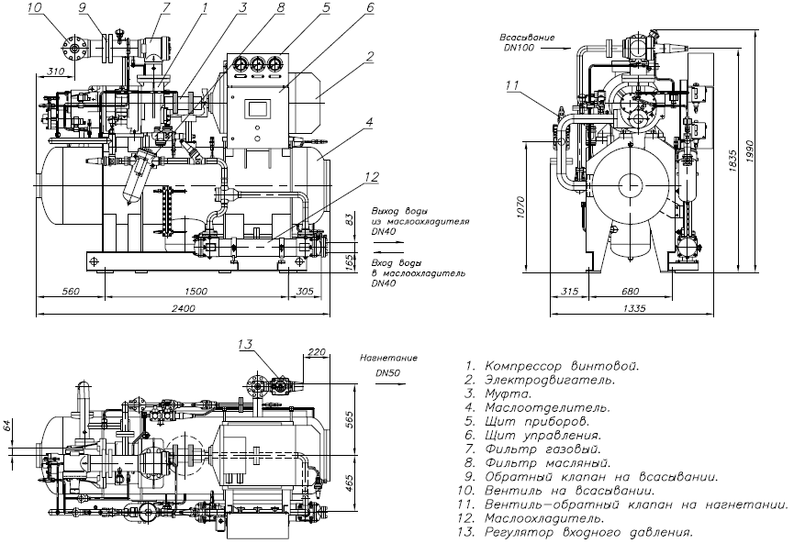
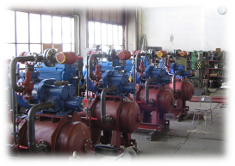
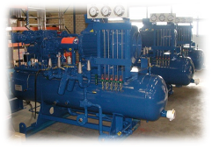
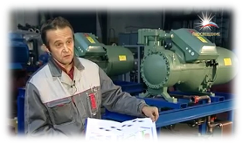
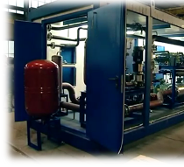
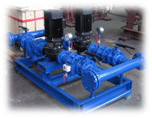
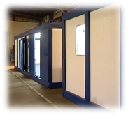
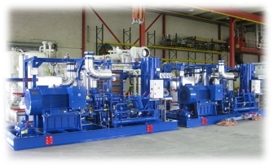
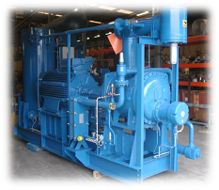
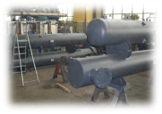
Собственное производство
© НПФ «ХИМХОЛОДСЕРВИС» | himholod.ru

Slide 10
Производственные площадки
база «Нахабино», Московская обл. -
изготовление холодильных машин, компрессорных
и насосных агрегатов, контейнерных холодильных установок;
база «Медвежьи Озера», Московская обл. -
изготовление щитов управления и систем автоматизации;
изготовление нестандартного теплообменного оборудования;
база SES International BV, Нидерланды -
изготовление компрессорных агрегатов и холодильных машин
(при желании Заказчика – зарубежная сборка)
© НПФ «ХИМХОЛОДСЕРВИС» | himholod.ru

Slide 11
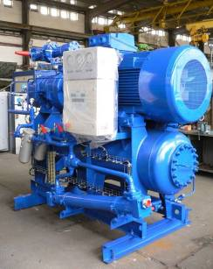
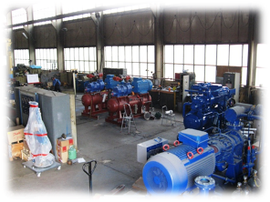
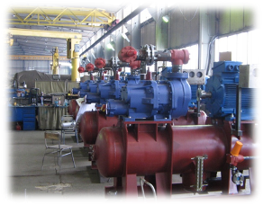

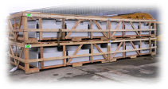
Производственная база «Нахабино»
База включает в себя сборочные цеха, ремонтно- восстановительный участок, складские помещения и открытые площадки, и выпускает широкий спектр оборудования: компрессорные и насосные агрегаты, холодильные машины и мобильные холодильные установки контейнерного типа.
© НПФ «ХИМХОЛОДСЕРВИС» | himholod.ru

Slide 12
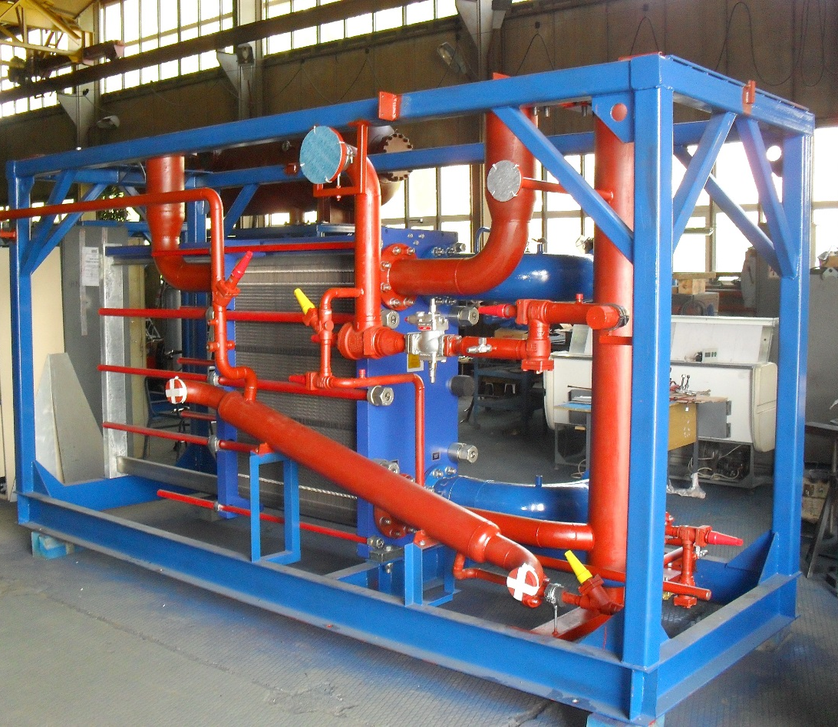
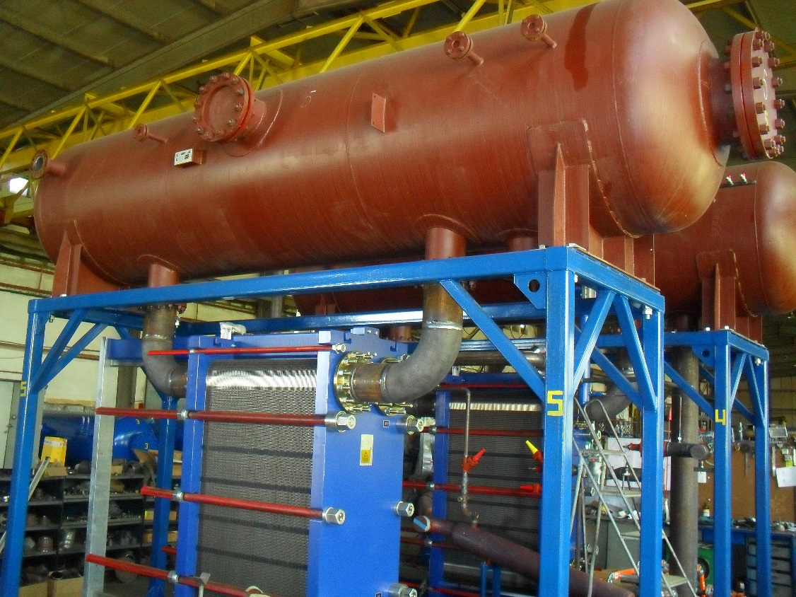
Производственная база «Нахабино»
© НПФ «ХИМХОЛОДСЕРВИС» | himholod.ru

Slide 13
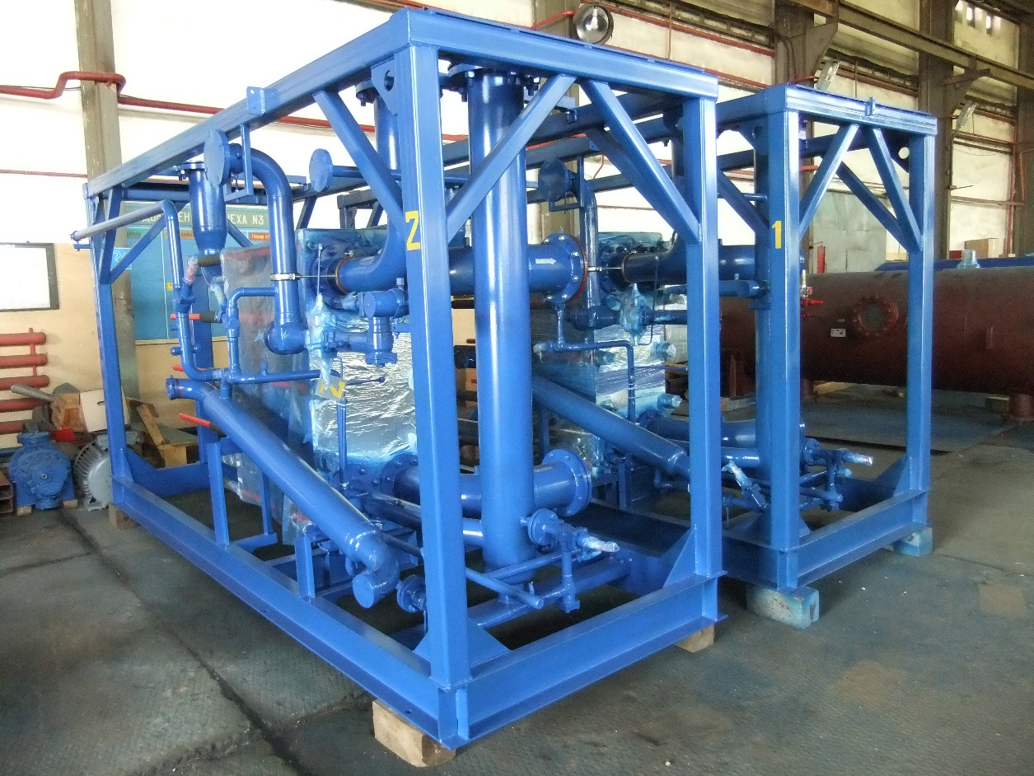
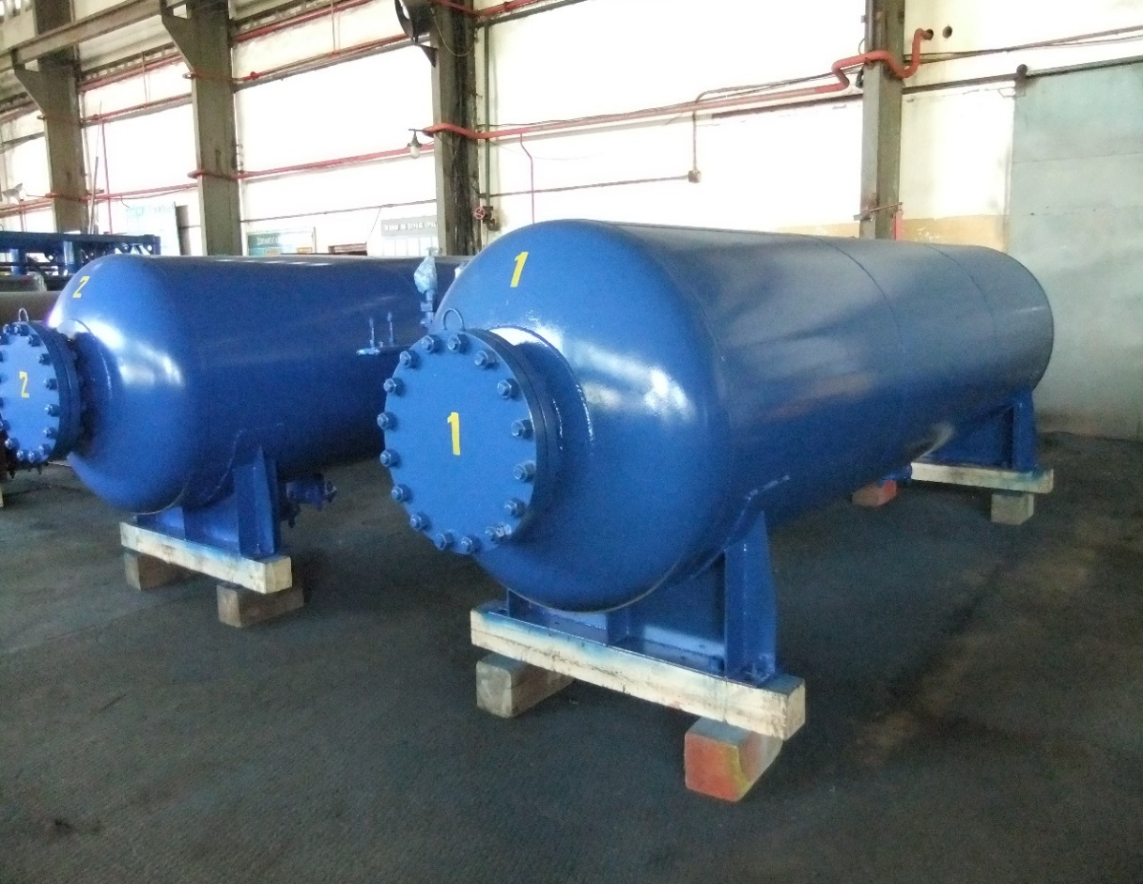
Производственная база «Нахабино»
© НПФ «ХИМХОЛОДСЕРВИС» | himholod.ru

Slide 14

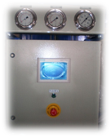
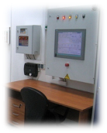
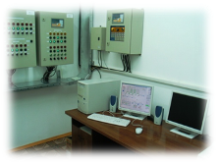
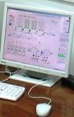

Производственная база «Медвежьи Озера»
Одним из направлений производственной базы является изготовление щитов и шкафов управления холодильными машинами, компрессорными и насосными агрегатами, электронными вентилями, воздушными конденсаторами и другими элементами холодильных систем, а также изготовление комплексных систем автоматизации и диспетчеризации. Электронная аппаратура собирается из комплектующих фирм Siemens, ABB (Германия) и др., и программируется собственным отделом автоматизации на русском языке с возможностью передачи алгоритмов.
© НПФ «ХИМХОЛОДСЕРВИС» | himholod.ru

Slide 15
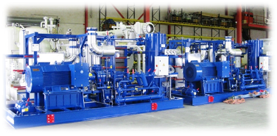
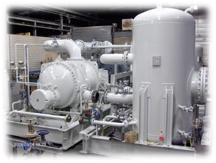
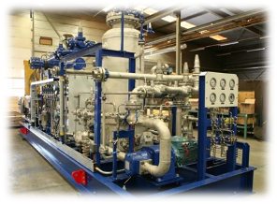

Производственная база SES International BV
Зачастую пожеланием Заказчика является необходимость поставки оборудования зарубежной сборки. Для выполнения этого требования наша компания находится в тесном партнерском сотрудничестве в фирмой SES International BV (Нидерланды), которая является ведущим европейским изготовителем высоконадежного оборудования для химической, нефте-газовой и холодильной отраслей.
© НПФ «ХИМХОЛОДСЕРВИС» | himholod.ru

Slide 16
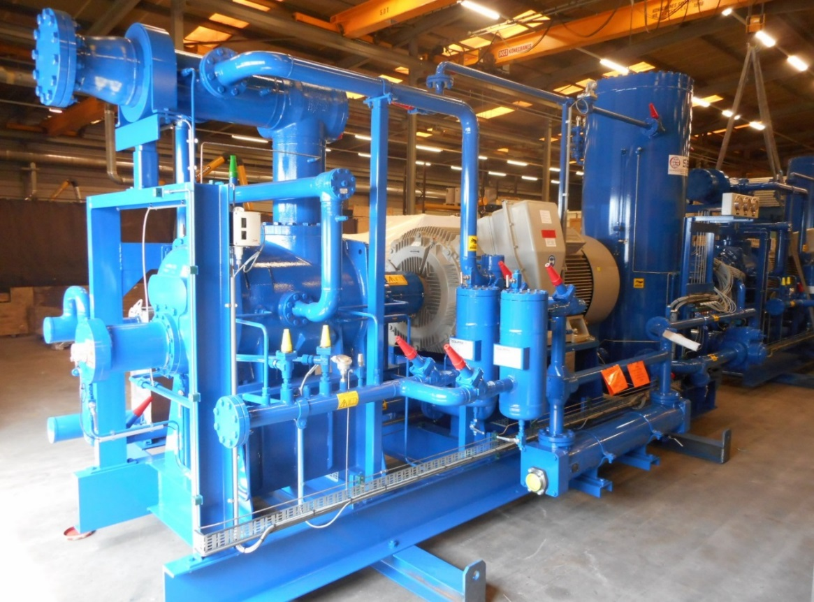
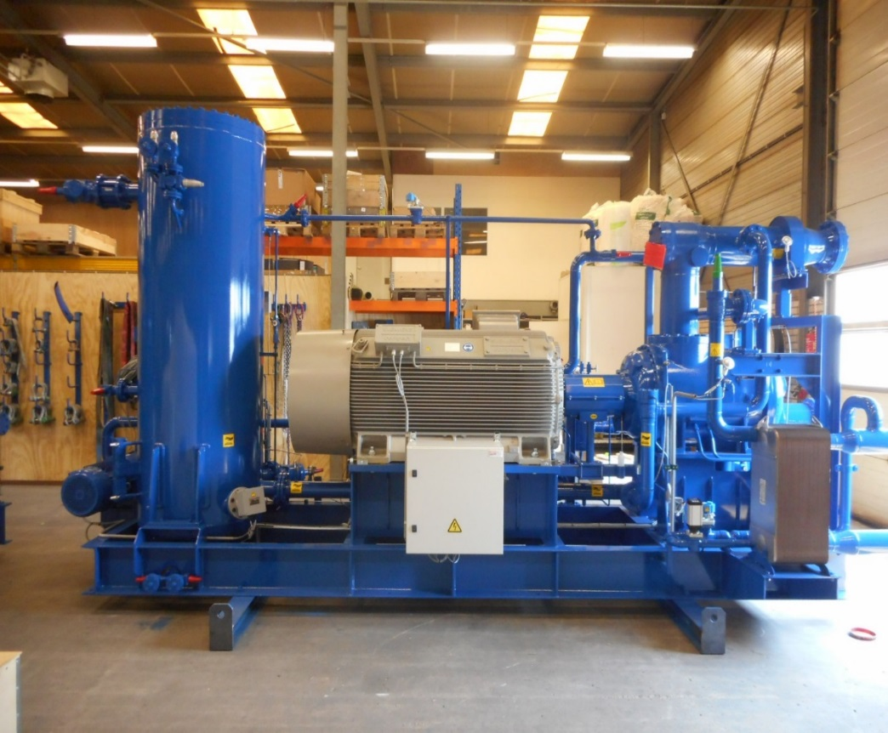
Производственная база SES International BV
© НПФ «ХИМХОЛОДСЕРВИС» | himholod.ru

Slide 17

Направления деятельности
1) Промышленные объекты:
- химические производства;
- нефте-газовые предприятия;
- металлургические комбинаты;
- атомная энергетика;
- пищевая промышленность
2) Общественные объекты:
- спортивные технологии;
- административные объекты
3) Объекты специального
назначения
© НПФ «ХИМХОЛОДСЕРВИС» | himholod.ru

Slide 18
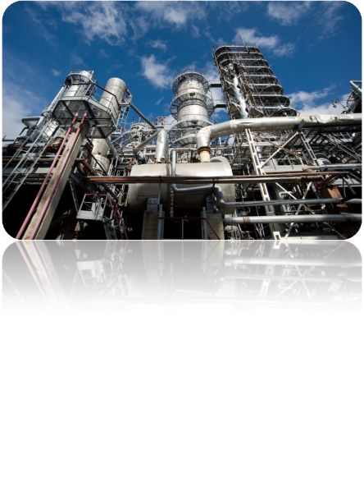
Химические производства
Исторически сложилось особое отношение к данной области, закрепленное в названии фирмы. Фирма ХИМХОЛОДСЕРВИС выполнила множество проектов, разработала и поставила оборудование для различных химических предприятий, таких как:
ОАО «Уралхимпласт», ОАО «Авиабор»,
ОАО «Дзержинское оргстекло»,
ОАО «Сибур-Волжский»,
ОАО «Воронежсинтезкаучук»,
ОАО «КЗСК-Силикон» и др.
© НПФ «ХИМХОЛОДСЕРВИС» | himholod.ru

Slide 19
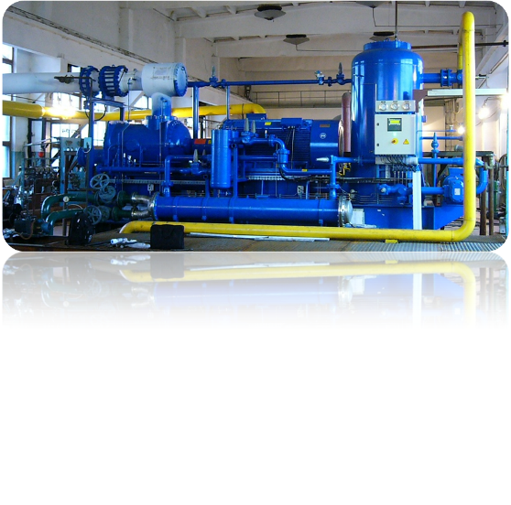


Химические производства
© НПФ «ХИМХОЛОДСЕРВИС» | himholod.ru

Slide 20

АО «Воронежсинтезкаучук», объект ТЭП-50
© НПФ «ХИМХОЛОДСЕРВИС» | himholod.ru

Slide 21
ОАО «Сибур-Нефтехим», производство ОЭиГ
© НПФ «ХИМХОЛОДСЕРВИС» | himholod.ru

Slide 22
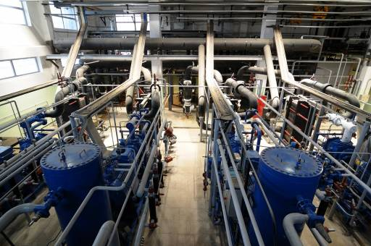
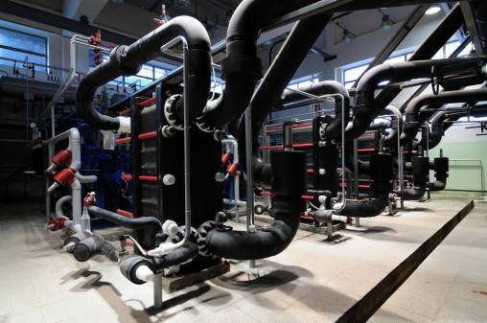
Оборудование хладоцентров
© НПФ «ХИМХОЛОДСЕРВИС» | himholod.ru

Slide 23
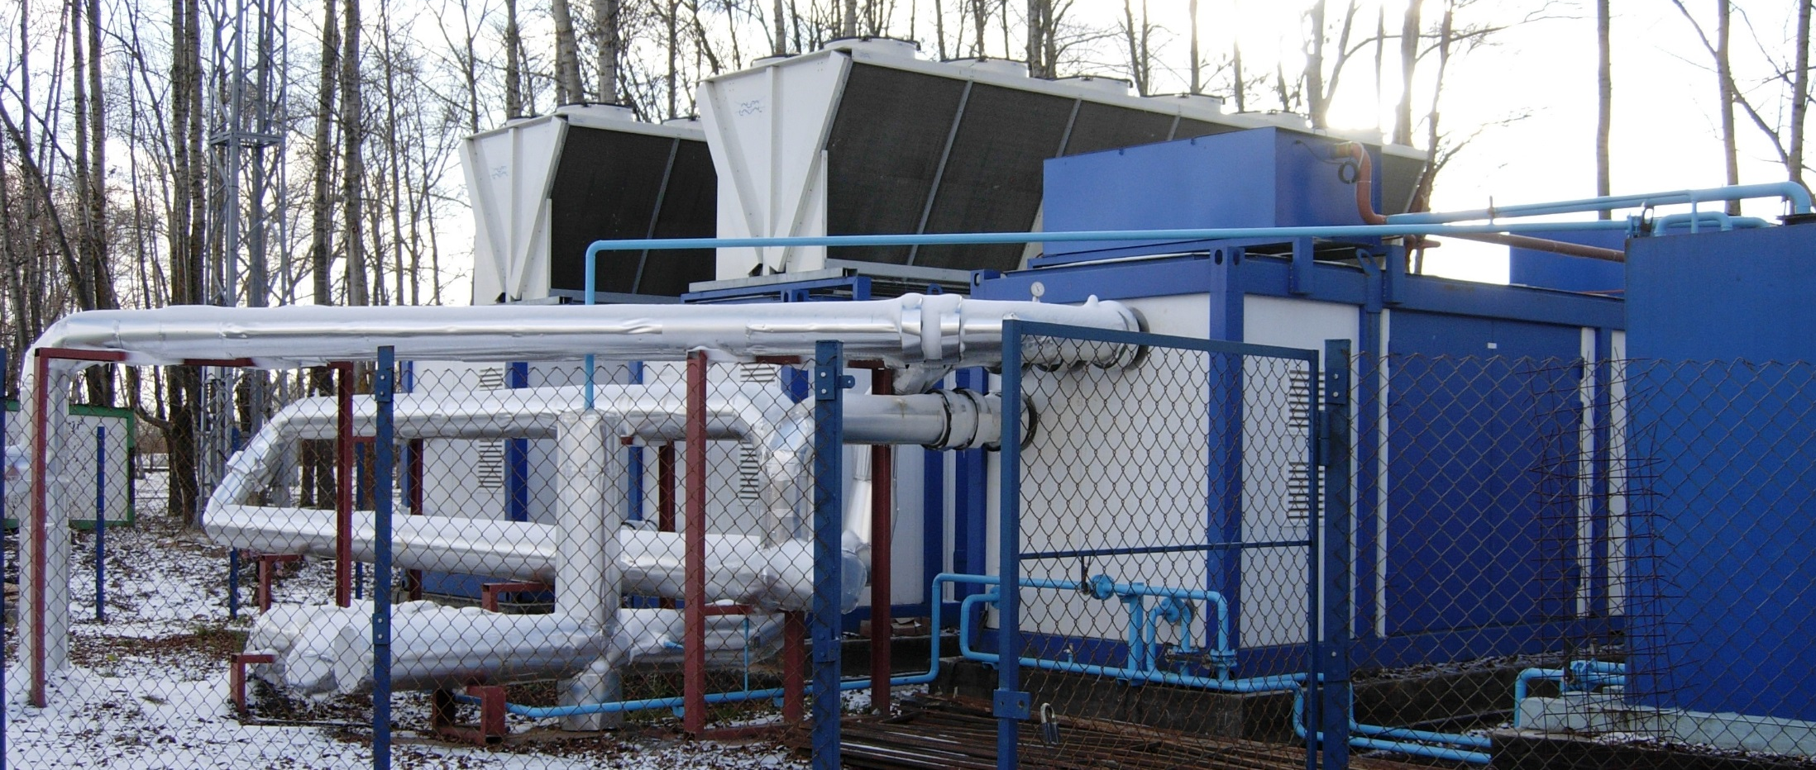
Контейнерный хладоцентр на базе УХК
© НПФ «ХИМХОЛОДСЕРВИС» | himholod.ru

Slide 24
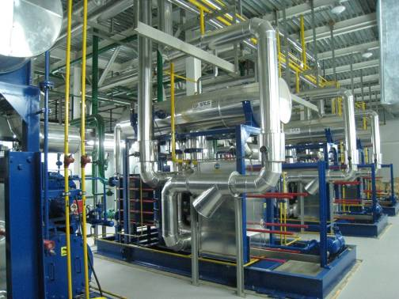
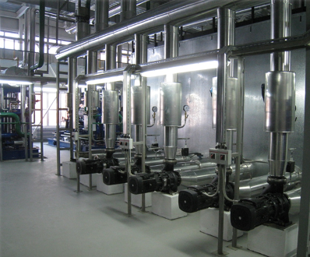
Хладоцентр в Кемерово
© НПФ «ХИМХОЛОДСЕРВИС» | himholod.ru

Slide 25
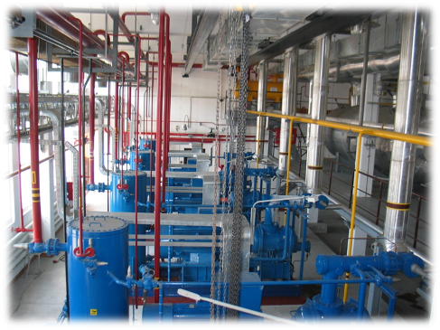
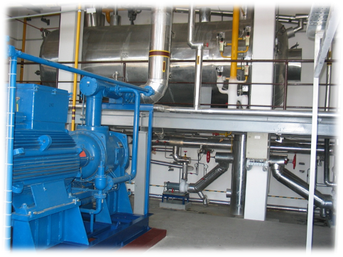

Аммиачный хладоцентр в г. Тимашевск
© НПФ «ХИМХОЛОДСЕРВИС» | himholod.ru

Slide 26
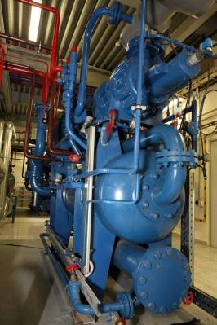
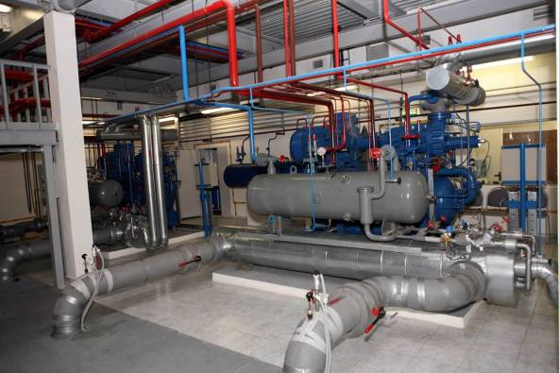
Холодильные машины НПФ ХИМХОЛОДСЕРВИС
© НПФ «ХИМХОЛОДСЕРВИС» | himholod.ru

Slide 27
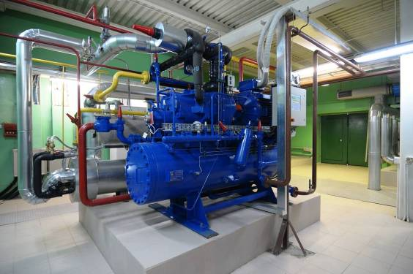

Холодильные машины НПФ ХИМХОЛОДСЕРВИС
© НПФ «ХИМХОЛОДСЕРВИС» | himholod.ru

Slide 28
ХИМХОЛОДСЕРВИС
ООО «НПФ «ХИМХОЛОДСЕРВИС»
127422, Россия, г. Москва,
ул. Маршала Рыбалко, д.2, к.6, оф.1001
Тел.: +7 (495) 357-22-97
E-mail: artemov@himholod.ru
www.himholod.ru
Научно-производственная фирма

